Slide 1
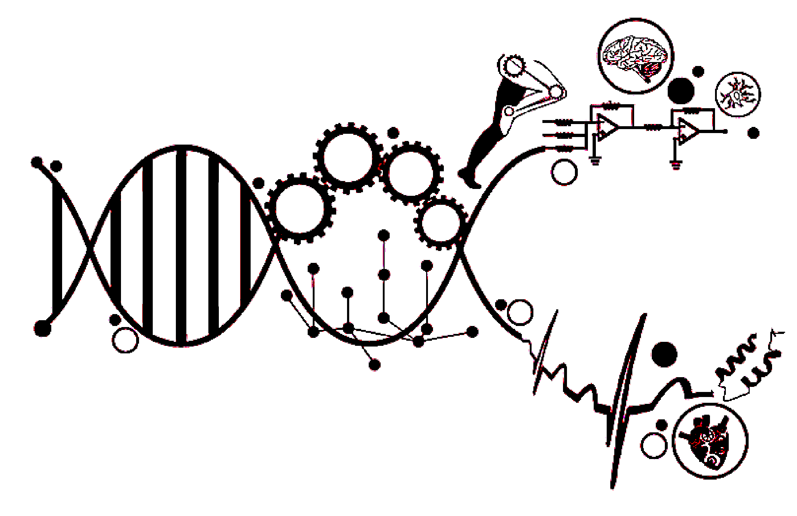

ΡΟΗ Ι: ΒΪΟΙΑΤΡΙΚΗ ΜΗΧΑΝΙΚΗ
Ελένη Αλεξανδράτου, Ε.ΔΙ.Π. Βαθμίδας Α’
Σχολή Ηλεκτρολόγων Μηχανικών και Μηχανικών Υπολογιστών
Εθνικό Μετσόβιο Πολυτεχνείο

Slide 2
ΓΕΝΙΚΑ ΣΤΟΙΧΕΙΑ ΡΟΗΣ
Αποτελεί μία από τις Ροές του Προπτυχιακού Προγράμματος Σπουδών της Σχολής ΗΜ&ΜΥ.
Απευθύνεται σε φοιτητές όλων των κατευθύνσεων (Ηλεκτρονικής και Συστημάτων, Πληροφορικής, Επικοινωνιών και Ενέργειας) της επιστήμης του Ηλεκτρολόγου Μηχανικού και Μηχανικού Υπολογιστών.

Slide 3

ΒΙΟΪΑΤΡΙΚΗ ΜΗΧΑΝΙΚΗ
Η Βιοϊατρική Μηχανική συνδυάζει και εφαρμόζει:
  Αρχές και μεθόδους της Μηχανικής
  Τεχνικές από το χώρο των θετικών επιστημών (φυσική, χημεία, μαθηματικά)
  Τεχνολογίες από το χώρο της Βιολογίας και της Ιατρικής
Έχει επεκταθεί σε όλους τους τομείς της μηχανικής χρησιμοποιώντας τις αρχές και τις τεχνολογίες της σε αντικείμενα σχετικά με:
  Την πληροφορική στο χώρο της υγείας
  Την επεξεργασία και ανάλυση βιοϊατρικών σημάτων και εικόνων
  Τις εφαρμογές της τεχνητής νοημοσύνης στην ιατρική και τη βιολογία
  Τις εφαρμογές της ρομποτικής στην ιατρική και τη νανοτεχνολογία, καθώς και
  Στο σχεδιασμό και ανάπτυξη προϊόντων χρήση στις διαδικασίες διάγνωσης και θεραπείας ασθενειών

Slide 4


Τι κάνει ένας Βιοϊατρικός Μηχανικός;
Ένας Βιοϊατρικός Μηχανικός συνεργάζεται με ειδικούς του ιατρικο – βιολογικού χώρου προκειμένου να μετρήσει ιατρικά/βιολογικά φαινόμενα και να υποστηρίξει τεχνολογικά στη διάγνωση ή/και στην εφαρμογή θεραπείας.
Στα βασικά χαρακτηριστικά ενός Βιοϊατρικού Μηχανικού περιλαμβάνουν αντικείμενα εργασίας που καλύπτουν :
  Τη μελέτη, τη σχεδίαση, την κατασκευή, τον έλεγχο, τη συντήρηση και τη διακίνηση ιατροτεχνολογικών προϊόντων, επιστημονικών οργάνων και μηχανημάτων
  Τη συλλογή των δεδομένων για περαιτέρω επεξεργασία και ανάλυση
  Την ανάπτυξη και χρήση λογισμικού για κάθε είδος εφαρμογής στις Βιοεπιστήμες και τις Επιστήμες Υγείας.
Ο Μηχανικός Βιοϊατρικής πρέπει να έχει γνώση των προδιαγραφών, των κανόνων και των κανονισμών ασφαλείας και ποιότητας στις υπηρεσίας Υγείας

Slide 5
Βασικές Περιοχές Βιοϊατρικής Μηχανικής

Slide 6

Βασικές Περιοχές Βιοϊατρικής Μηχανικής
Βιοϊατρική Οργανολογία

Slide 7
Βιοϊατρική Οργανολογία
Οι βιοϊατρικοί αισθητήρες είναι ειδικές ηλεκτρονικές συσκευές που μπορούν να μετατρέψουν βιοϊατρικά σήματα σε εύκολα μετρήσιμα ηλεκτρικά σήματα.
Οι βιοϊατρικοί αισθητήρες έχουν εφαρμοστεί ευρέως στην ανάλυση και διαγνωστική ιατρική εικόνα, φορητές και κλινικές διαγνωστικές και εργαστηριακές αναλυτικές εφαρμογές.

Slide 8
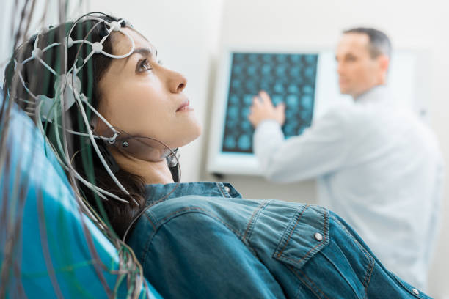
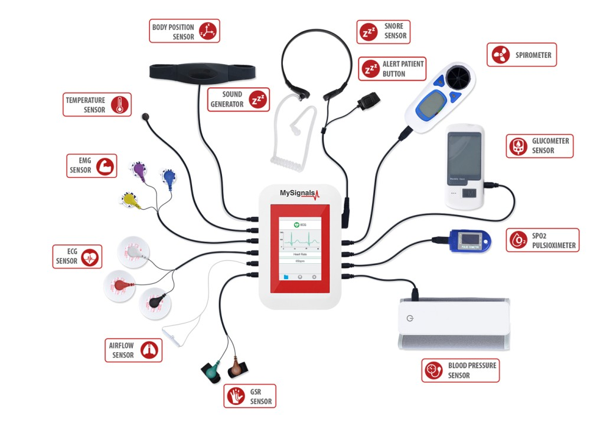
Βιοϊατρική Οργανολογία– Ανιχνευτές - Μετρητές
Σχεδιασμός και ανάπτυξη υλικού (hardware) και λογισμικού (software) για τη συλλογή και μέτρηση βιοϊατρικών σημάτων.
      Περιλαμβάνει την ανάπτυξη βιο-ανιχνευτών για τη συλλογή βιο-σήματος καθώς και την εφαρμογή τεχνικών και την ενίσχυση και φιλτράρισμά του έως και τη ψηφιοποίησή του.
Ανάπτυξη και βελτίωση ιατρικών συστημάτων

Slide 9
Βασικές Περιοχές Βιοϊατρικής Μηχανικής

Slide 10
Βασικές Περιοχές Βιοϊατρικής Μηχανικής
Επεξεργασία Βιοϊατρικών Σημάτων

Slide 11
Επεξεργασία Βιοϊατρικών Σημάτων
Τα βιοϊατρικά σήματα είναι παρατηρήσεις των φυσιολογικών δραστηριοτήτων των οργανισμών
Περιλαμβάνουν ένα μεγάλο εύρος που εκτείνεται από αλληλουχίες γονιδίων και πρωτεϊνών, έως νευρικούς και καρδιακούς ρυθμούς.

Slide 12
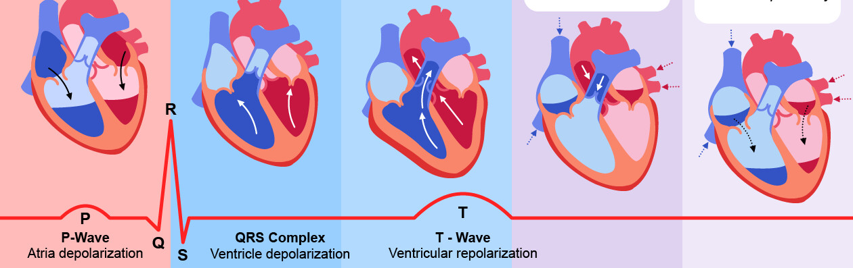
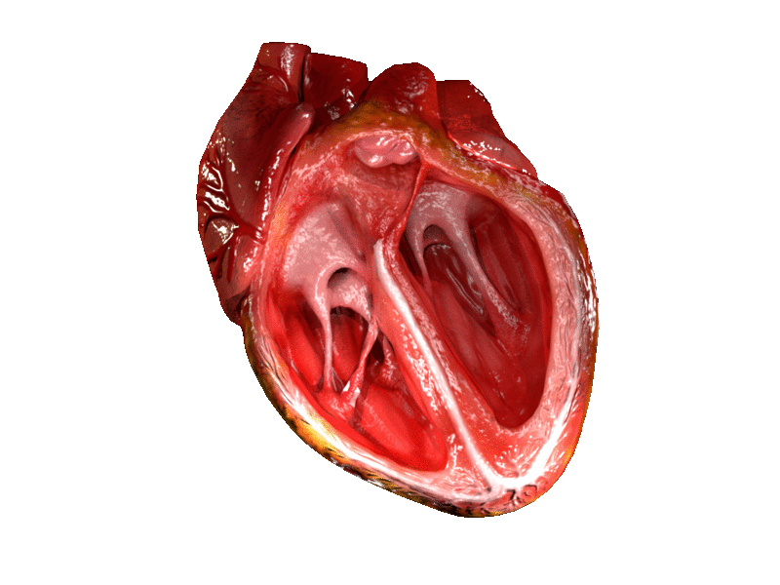
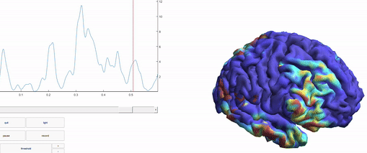
Επεξεργασία Βιοϊατρικών Σημάτων
Πραγματεύεται την εξαγωγή χρήσιμης πληροφορίας από βιο-ιατρικά σήματα για διαγνωστικούς και θεραπευτικούς σκοπούς όπως:
Μελέτης καρδιακών παλμών για τον προσδιορισμό καρδιολογικών παθήσεων.
Ανάπτυξη συστημάτων για την καταγραφή μυϊκών διεγέρσεων.
Αναγνώριση χαρακτηριστικών εγκεφάλου με χρήση ηλεκτροεγκεφαλογραφήματος

Slide 13
Βασικές Περιοχές Βιοϊατρικής Μηχανικής

Slide 14
Βασικές Περιοχές Βιοϊατρικής Μηχανικής
Επεξεργασία Βιοϊατρικών Εικόνων

Slide 15
Επεξεργασία Βιοϊατρικών Εικόνων
Η ιατρική απεικόνιση είναι η τεχνική και η διαδικασία απεικόνισης του εσωτερικού του ανθρωπίνου σώματος.
Χρησιμεύει στην κλινική ανάλυση και ιατρική παρέμβαση, καθώς και στην οπτική αναπαράσταση της λειτουργίας ορισμένων οργάνων ή ιστών.

Slide 16
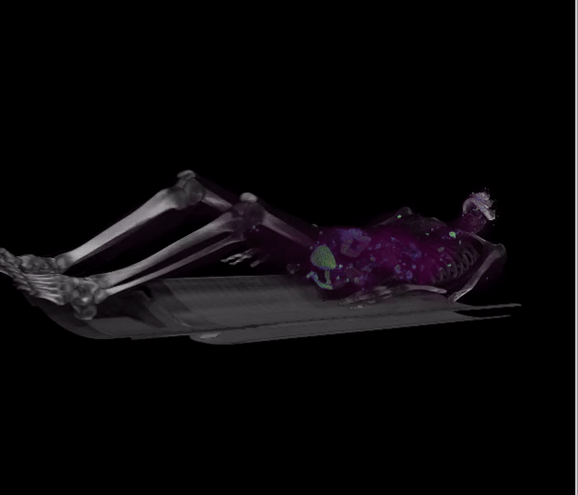
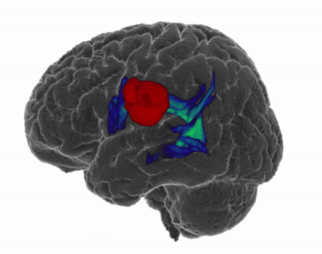
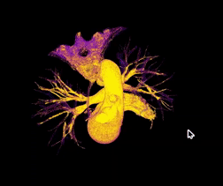
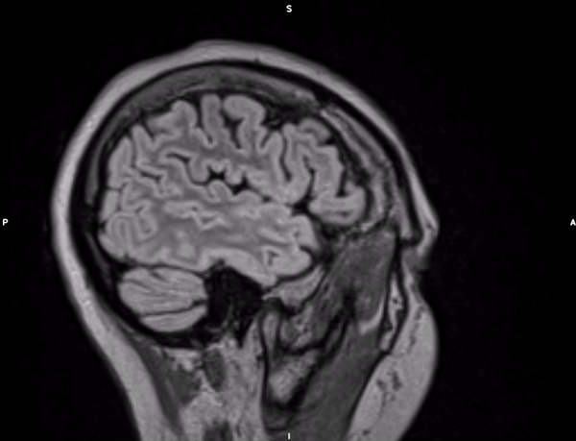
Επεξεργασία Βιοϊατρικών Εικόνων
Συλλογή εικόνων από διαφορετικά απεικονιστικά συστήματα όπως X-rays, Ultrasound, Magnetic Resonance Imaging (MRI), Computerized Tomography (CT), Functional magnetic resonance imaging (fMRI), κλπ.
Τομείς Έρευνας:
  Ανάπτυξη ιατρικών συστημάτων οπτικοποίησης δεδομένων.
  Ανάπτυξη αλγορίθμων επεξεργασίας εικόνων / ποσοτικοποίηση της πληροφορίας.
  Αλγόριθμοι Τεχνητής Νοημοσύνης (TN) για την κατάτμηση/ταξινόμηση ιατρικών εικόνων.
  Ευθυγράμμιση (Registration) ιατρικών εικόνων

Slide 17
Βασικές Περιοχές Βιοϊατρικής Μηχανικής

Slide 18
Βασικές Περιοχές Βιοϊατρικής Μηχανικής
Εμβιομηχανική (Βiomechanics)

Slide 19
Εμβιομηχανική (Βiomechanics)
Η ιατρική απεικόνιση είναι η τεχνική και η διαδικασία απεικόνισης του εσωτερικού του ανθρωπίνου σώματος.
Χρησιμεύει στην κλινική ανάλυση και ιατρική παρέμβαση, καθώς και στην οπτική αναπαράσταση της λειτουργίας ορισμένων οργάνων ή ιστών.

Slide 20
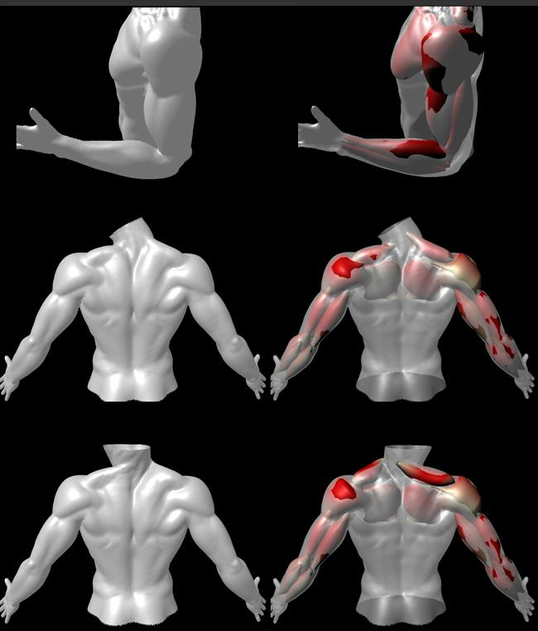

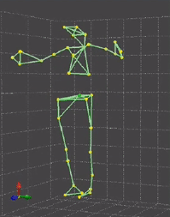
Εμβιομηχανική (Βiomechanics)
Μελέτη της κίνησης βιολογικών στερεών και υγρών καθώς και δυνάμεων και ροπών μυών.
Σχεδιασμός τεχνικών μελών.
Επαυξημένη πραγματικότητα στην αποκατάσταση ασθενών.
Συνδυασμός δεδομένων από φορητούς αισθητήρες και ιατρικές εικόνες για τη δημιουργία μοντέλων

Slide 21
Βασικές Περιοχές Βιοϊατρικής Μηχανικής

Slide 22

Βασικές Περιοχές Βιοϊατρικής Μηχανικής
Τηλεϊατρική

Slide 23
Τηλεϊατρική
Ονομάζεται αλλιώς “telehealth” ή “e-health” και “m-health”.
Περιλαμβάνει τη μεταφορά ηλεκτρονικών ιατρικών πληροφοριών από έναν τόπο σε άλλον με σκοπό τη διάγνωση και θεραπεία ασθενών σε απομακρυσμένες περιοχές.

Slide 24
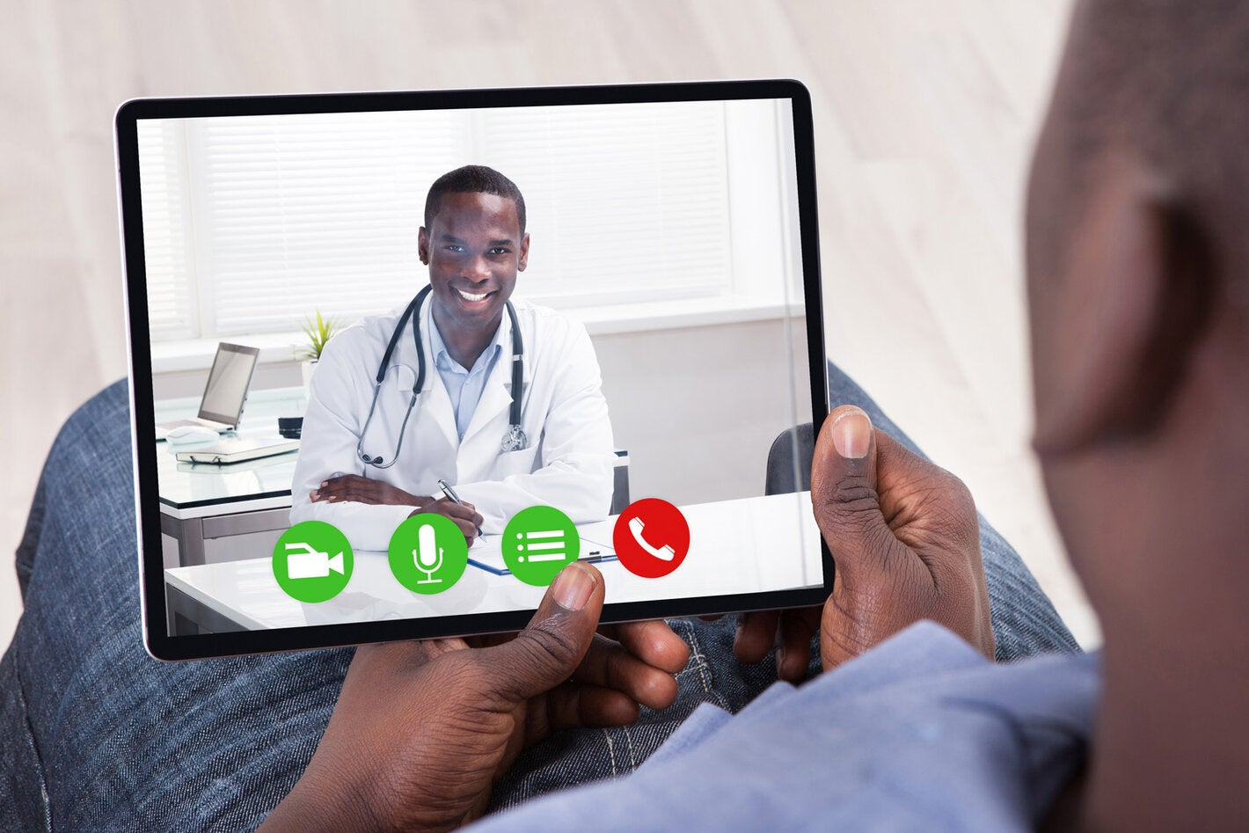
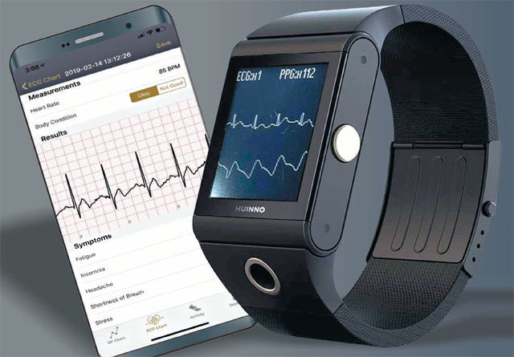
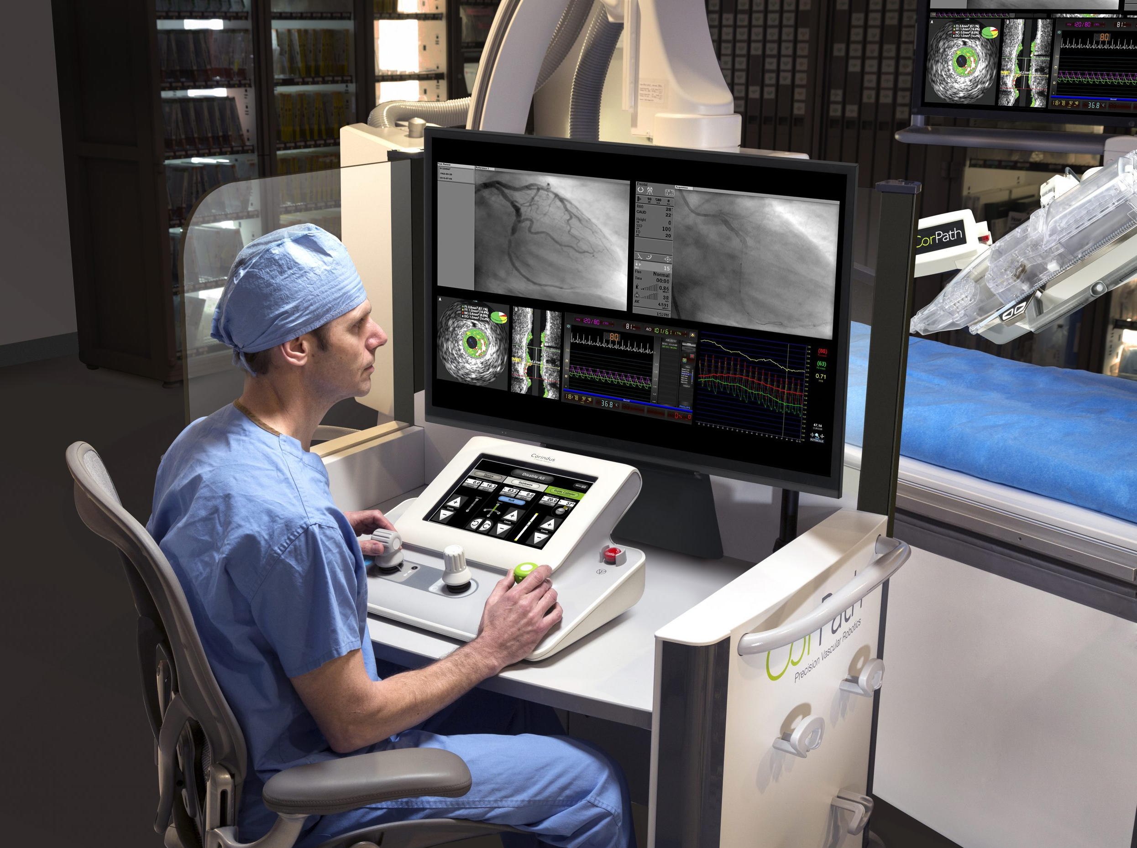
Τηλεϊατρική
Περιλαμβάνει τη χρήση ιατρικών συσκευών απευθείας συνδεδεμένων, την εφαρμογή τεχνολογίας τηλεπικοινωνιών, συστημάτων video-conferencing και δικτύου υπολογιστών.
Εφαρμογές για τη συγκέντρωση ιατρικών πληροφοριών (EHR) και τη χρήση τους στην ανάπτυξη συστημάτων Τεχνητής νοημοσύνης.
Big Data: Ανάλυση Μεγάλων Δεδομένων για την απομακρυσμένη διάγνωση και την πρόβλεψη των απαιτήσεων.
Chatbots για την διαχείριση των ασθενών.
Τηλερομποτική

Slide 25
Βασικές Περιοχές Βιοϊατρικής Μηχανικής

Slide 26

Βασικές Περιοχές Βιοϊατρικής Μηχανικής
Βιο-πληροφορική (Bioinformatics)

Slide 27
Βιο-πληροφορική (Bioinformatics)
Είναι η περιοχή της Βιο-ιατρικής όπου η επιστήμη της βιολογίας, η επιστήμη των υπολογιστών και της πληροφορικής ενώνονται με σκοπό την οργάνωση, διαχείριση και εν τέλει την κατανόηση της πληροφορίας που συνδέεται με βιομόρια.
Επιτρέπει την εφαρμογή υπολογιστικών μεθόδων και τεχνικών για τη συλλογή και ανάλυση βιολογικών δεδομένων.

Slide 28
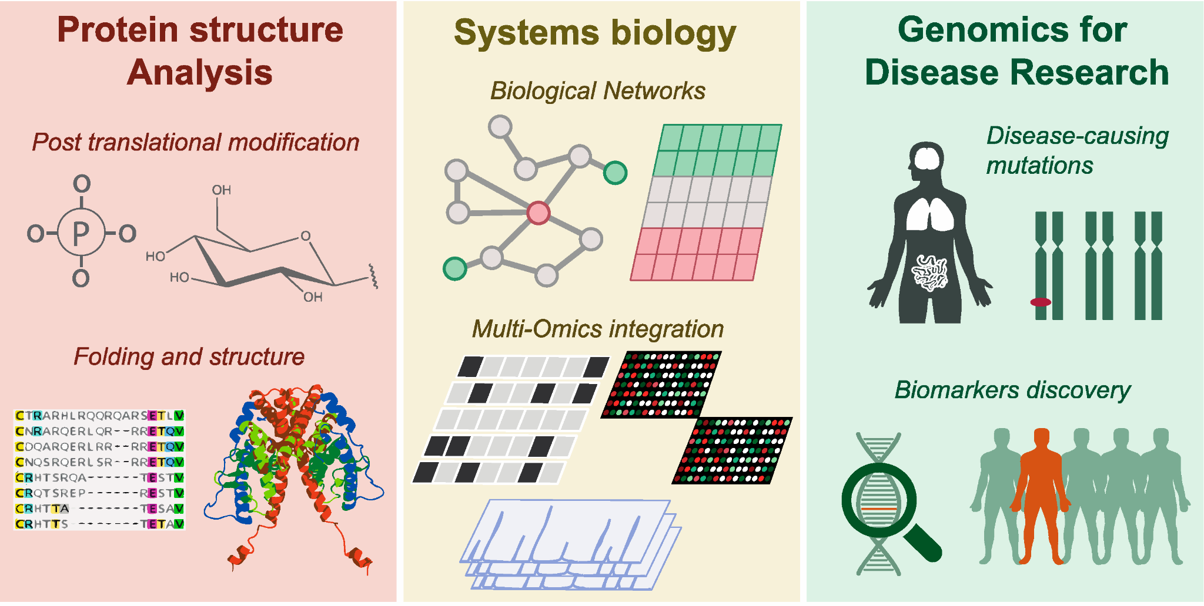
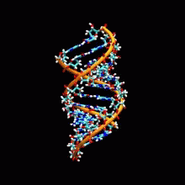
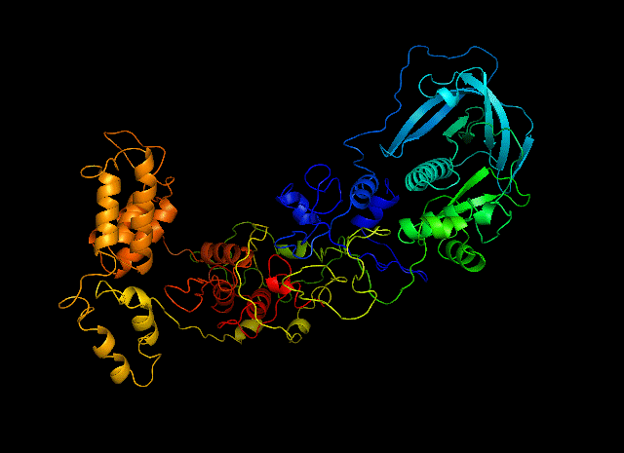
Βιο-πληροφορική (Bioinformatics)
Εφαρμογή τεχνικών για τη διαχείριση και εύρεση αλληλουχιών γονιδίων σε υπάρχουσες βάσεις δεδομένων
Χρήση TN για την εξέταση και αναγνώριση των μεταλλάξεων που προκαλούν την ασθένεια.
Χρήση TN για το σχεδιασμό της θεραπείας.

Slide 29
Βασικές Περιοχές Βιοϊατρικής Μηχανικής

Slide 30
Βασικές Περιοχές Βιοϊατρικής Μηχανικής

Slide 31
Άλλοι Τομείς Βιοϊατρικής Μηχανικής
Bιο-ανιχνευτές
Βιο-τεχνολογία
Βιο-υλικά
Βιο-νανοτεχνολογία
Κλινική Μηχανική
Μηχανικών Ιστών
Προσθετική – Τεχνικά Όργανα
Προσομοίωση Φυσιολογικών Συστημάτων

Slide 32
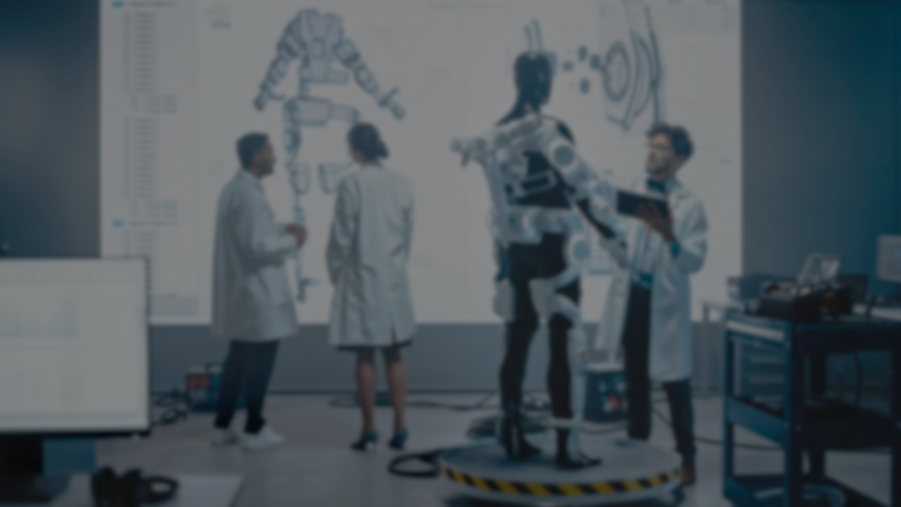

Προοπτικές Καριέρας
Ως Βιοϊατρικός Μηχανικός
Ένας Βιοϊατρικός Μηχανικός συχνά εμπλέκεται σε ένα πλήθος εργασιών στην κλινική πράξη, όπως:
Εφαρμογή ιατρικών απεικονιστικών συστημάτων στην κλινική πρακτική.
Διαχείριση συστημάτων παρακολούθησης ασθενών.
Εφαρμογή έμπειρων συστημάτων και συστημάτων υποστήριξης της διάγνωσης.
Σχεδιασμός κλινικών εργαστηρίων.
Ανάπτυξη και εφαρμογή συστημάτων πληροφορικής στην ιατρική.
Στις προοπτικές καριέρας περιλαμβάνονται εταιρείες βιοϊατρικής τεχνολογίας, ιδιωτικές κλινικές, δημόσια νοσοκομεία, ερευνητικά κέντρα εκπαιδευτικά ιδρύματα, βιομηχανίες ιατρικών μηχανημάτων και προϊόντων, εταιρείες ιατρικής πληροφορικής, κλπ.

Slide 33
Προοπτικές Καριέρας
Ως Βιοϊατρικός Μηχανικός
Ένας Βιοϊατρικός Μηχανικός συχνά εμπλέκεται σε ένα πλήθος εργασιών στην κλινική πράξη, όπως:
Εφαρμογή ιατρικών απεικονιστικών συστημάτων στην κλινική πρακτική.
Διαχείριση συστημάτων παρακολούθησης ασθενών.
Εφαρμογή έμπειρων συστημάτων και συστημάτων υποστήριξης της διάγνωσης.
Σχεδιασμός κλινικών εργαστηρίων.
Ανάπτυξη και εφαρμογή συστημάτων πληροφορικής στην ιατρική.
Στις προοπτικές καριέρας περιλαμβάνονται εταιρείες βιοϊατρικής τεχνολογίας, ιδιωτικές κλινικές, δημόσια νοσοκομεία, ερευνητικά κέντρα εκπαιδευτικά ιδρύματα, βιομηχανίες ιατρικών μηχανημάτων και προϊόντων, εταιρείες ιατρικής πληροφορικής, κλπ.

Slide 34
Προοπτικές Καριέρας
Ως Βιοϊατρικός Μηχανικός
Ένας Βιοϊατρικός Μηχανικός συχνά εμπλέκεται σε ένα πλήθος εργασιών στην κλινική πράξη, όπως:
Εφαρμογή ιατρικών απεικονιστικών συστημάτων στην κλινική πρακτική.
Διαχείριση συστημάτων παρακολούθησης ασθενών.
Εφαρμογή έμπειρων συστημάτων και συστημάτων υποστήριξης της διάγνωσης.
Σχεδιασμός κλινικών εργαστηρίων.
Ανάπτυξη και εφαρμογή συστημάτων πληροφορικής στην ιατρική.
Στις προοπτικές καριέρας περιλαμβάνονται εταιρείες βιοϊατρικής τεχνολογίας, ιδιωτικές κλινικές, δημόσια νοσοκομεία, ερευνητικά κέντρα εκπαιδευτικά ιδρύματα, βιομηχανίες ιατρικών μηχανημάτων και προϊόντων, εταιρείες ιατρικής πληροφορικής, κλπ.

Slide 35

Προοπτικές Καριέρας
Ως Βιοϊατρικός Μηχανικός
Ένας Βιοϊατρικός Μηχανικός συχνά εμπλέκεται σε ένα πλήθος εργασιών στην κλινική πράξη, όπως:
Εφαρμογή ιατρικών απεικονιστικών συστημάτων στην κλινική πρακτική.
Διαχείριση συστημάτων παρακολούθησης ασθενών.
Εφαρμογή έμπειρων συστημάτων και συστημάτων υποστήριξης της διάγνωσης.
Σχεδιασμός κλινικών εργαστηρίων.
Ανάπτυξη και εφαρμογή συστημάτων πληροφορικής στην ιατρική.
Στις προοπτικές καριέρας περιλαμβάνονται εταιρείες βιοϊατρικής τεχνολογίας, ιδιωτικές κλινικές, δημόσια νοσοκομεία, ερευνητικά κέντρα εκπαιδευτικά ιδρύματα, βιομηχανίες ιατρικών μηχανημάτων και προϊόντων, εταιρείες ιατρικής πληροφορικής, κλπ.

Slide 36
Προοπτικές Καριέρας
Ως Βιοϊατρικός Μηχανικός
Ένας Βιοϊατρικός Μηχανικός συχνά εμπλέκεται σε ένα πλήθος εργασιών στην κλινική πράξη, όπως:
Εφαρμογή ιατρικών απεικονιστικών συστημάτων στην κλινική πρακτική.
Διαχείριση συστημάτων παρακολούθησης ασθενών.
Εφαρμογή έμπειρων συστημάτων και συστημάτων υποστήριξης της διάγνωσης.
Σχεδιασμός κλινικών εργαστηρίων.
Ανάπτυξη και εφαρμογή συστημάτων πληροφορικής στην ιατρική.
Στις προοπτικές καριέρας περιλαμβάνονται εταιρείες βιοϊατρικής τεχνολογίας, ιδιωτικές κλινικές, δημόσια νοσοκομεία, ερευνητικά κέντρα εκπαιδευτικά ιδρύματα, βιομηχανίες ιατρικών μηχανημάτων και προϊόντων, εταιρείες ιατρικής πληροφορικής, κλπ.

Slide 37
ΡΟΗ Ι: ΒΙΟΙΑΤΡΙΚΗ - ΜΑΘΗΜΑΤΑ
Η ΡΟΗ Ι μπορεί να δηλωθεί:
Ως Πλήρης Ροή:
  4 Υποχρεωτικά
  3 κατ’ επιλογήν υποχρεωτικά
Ως Μισή Ροή:
  3 Υποχρεωτικά
  2 κατ' επιλογήν υποχρεωτικά

Slide 38
ΡΟΗ Ι: ΒΙΟΙΑΤΡΙΚΗ - ΜΑΘΗΜΑΤΑ
Ο κεντρικός άξονας της ΡΟΗΣ Ι αποτελείται από έξι (6) Μαθήματα:
Εισαγωγή στη Βιοϊατρική Μηχανική (6ο Εξ. – Υποχρεωτικό στην πλήρη και μισή Ροή)
ή εναλλακτικά
Εισαγωγή στη Βιοφωτονική και Κυτταρική Μηχανική (6ο Εξ. – Υποχρεωτικό στην πλήρη και μισή Ροή)
Επεξεργασία και Ανάλυση Ιατρικών Σημάτων (7ο Εξ. - Κατ' επιλογήν υποχρεωτικό)
Βιοϊατρική Οργανολογία και Τεχνικές (7ο Εξ. - Κατ' επιλογήν υποχρεωτικό)

Slide 39
ΡΟΗ Ι: ΒΙΟΙΑΤΡΙΚΗ - ΜΑΘΗΜΑΤΑ
Ο κεντρικός άξονας της ΡΟΗΣ Ι αποτελείται από έξι (6) Μαθήματα:
Ιατρική Απεικόνιση και Ψηφιακή Επεξεργασία Ιατρικής Εικόνας (8ο Εξ. - Κατ' επιλογήν υποχρεωτικό)
Τεχνολογίες Ψηφιακής Υγείας (8ο Εξ. - Κατ' επιλογήν υποχρεωτικό)
Προσομοίωση Φυσιολογικών Συστημάτων (9ο Εξ.– Υποχρεωτικό)
Εγκατάσταση, Διαχείριση και Ποιοτικός Έλεγχος Ιατρικών και Νοσοκομειακών Συστημάτων (9ο Εξ. - Κατ' επιλογήν υποχρεωτικό)

Slide 40
ΡΟΗ Ι: ΒΙΟΙΑΤΡΙΚΗ - ΜΑΘΗΜΑΤΑ
Επίσης, στη ΡΟΗ Ι υπάρχουν δύο (2) Εργαστηριακά Μαθήματα:
Μετρήσεις και Έλεγχοι στη Βιοϊατρική Τεχνολογία (7ο Εξ. - Υποχρεωτικό στην πλήρη και μισή Ροή)
Εργαστήριο Βιοϊατρικής Τεχνολογίας (8ο Εξ. - Υποχρεωτικό)
Τα οποία εξοικειώνουν τους φοιτητές με τη συλλογή και ανάλυση βιοσημάτων, βιοηλεκτρονικές μετρήσεις, ελέγχους και όρια ασφαλείας μη-ιοντιζουσών ακτινοβολιών, βιοφωτονικές εφαρμογές, τηλεϊατρική, MRI, απεικόνιση υπερήχων.

